Slide 1
Проект
pygame

Slide 2

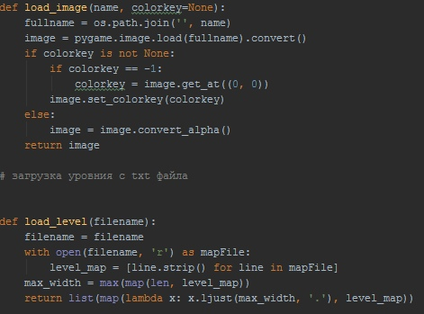
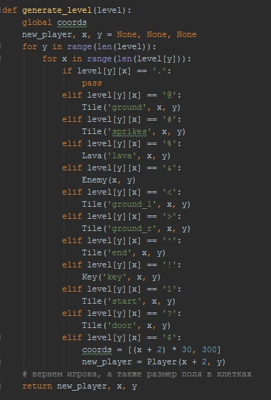
Использованные библиотеки и основные функции(загрузка картинок, уровней и чтение уровня с txt файла)

Slide 3
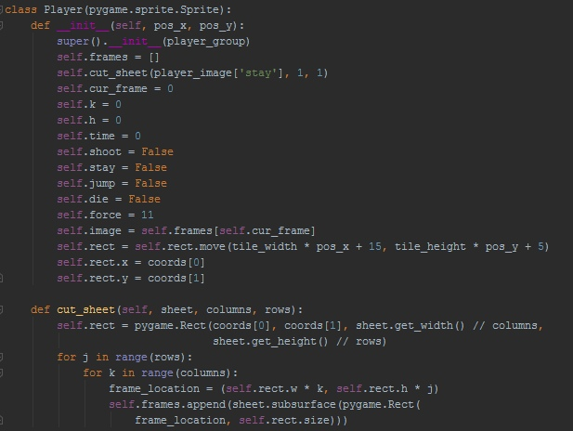
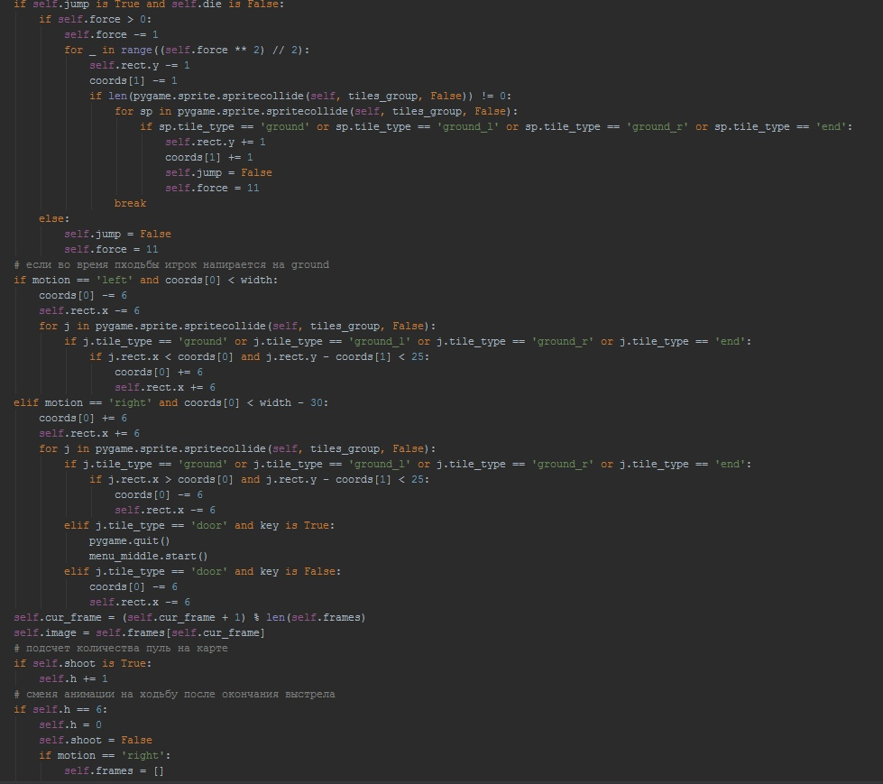
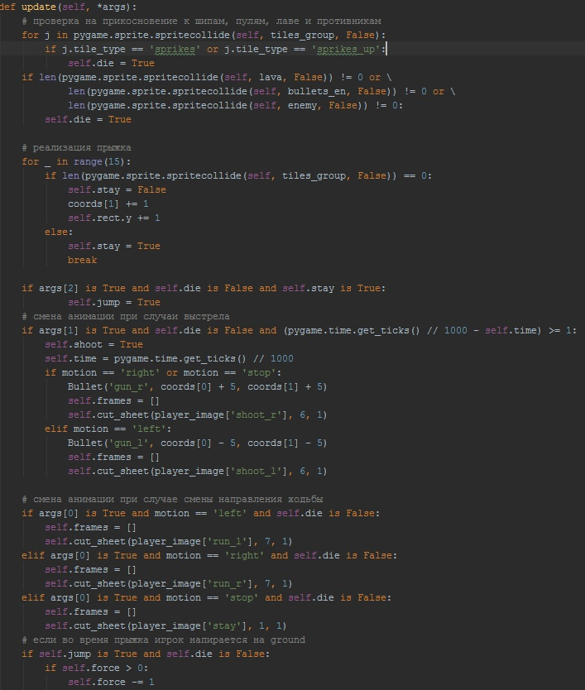
Класс Player
Класс Player – это класс главного героя. В Функции update описывается его ходьба, стрельба прыжки, жизни и смерть.

Slide 4
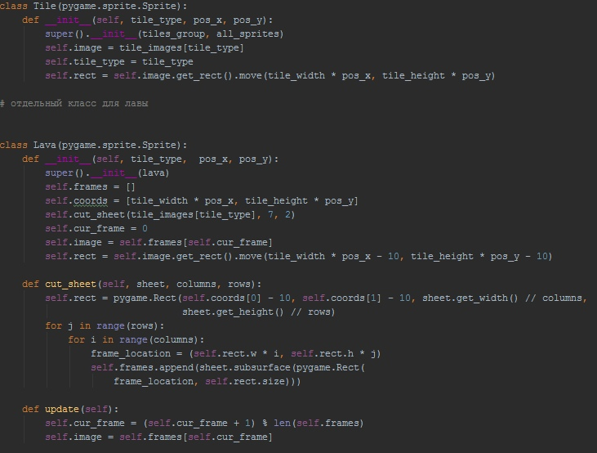
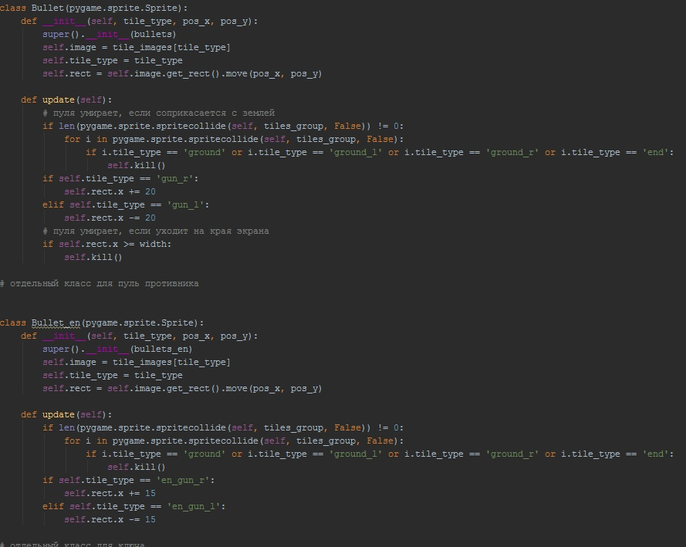
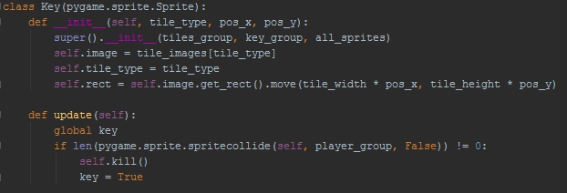
Классы Tile, Lava, Key, Bullets и Bullets_en

Slide 5
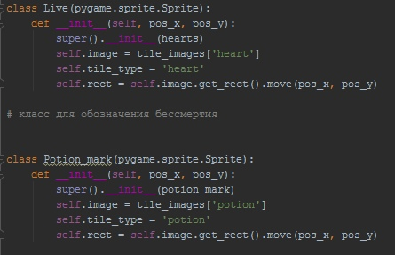
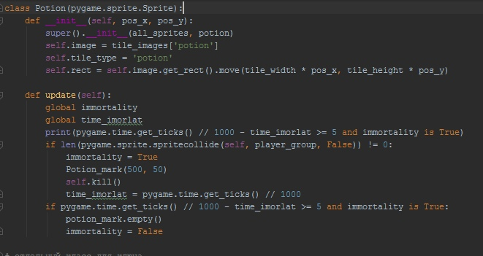
Классы Potion, Potion_mark и Live

Slide 6
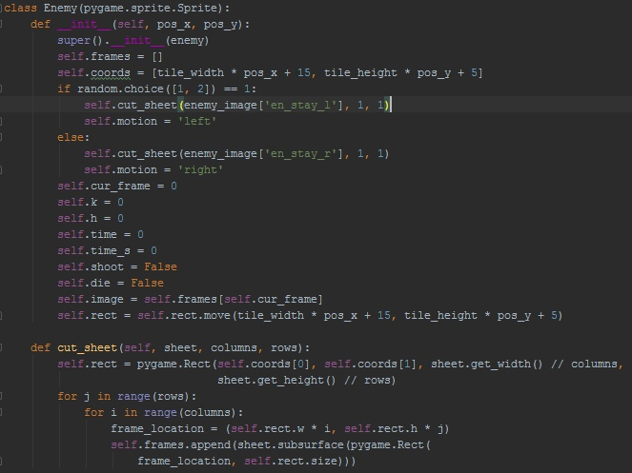
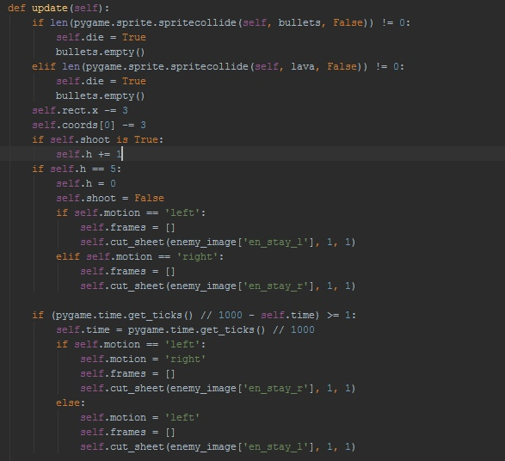
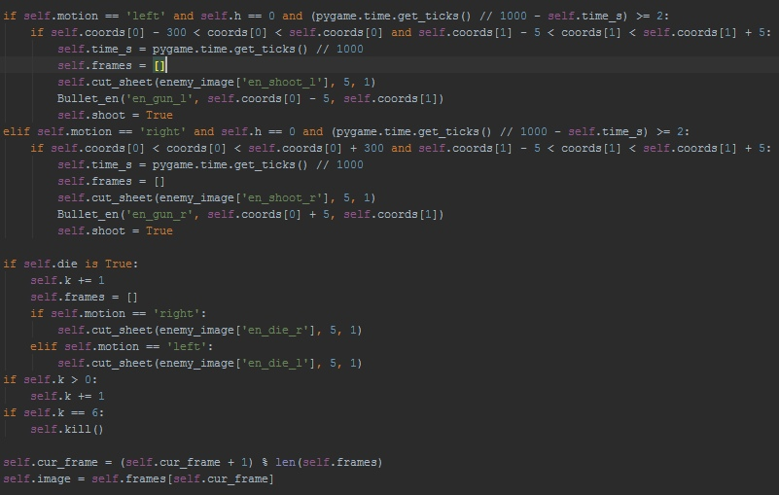
Класс enemy
Это класс врагов. В нем описываются стрельба, повороты и смерть.

Slide 7
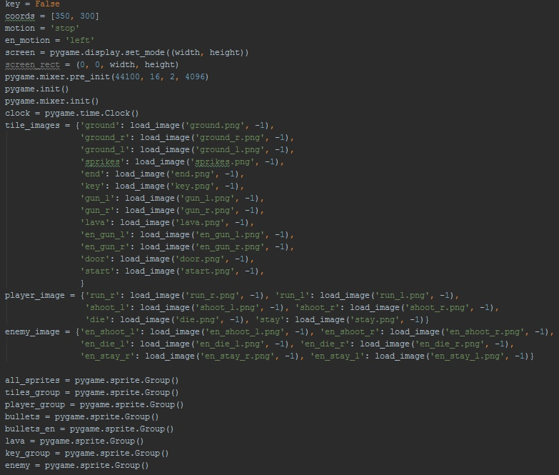
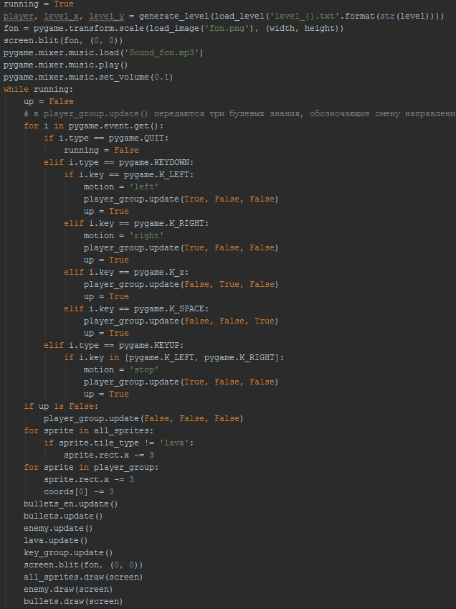
Функция main()
В функции main() создаются все нужные переменные для начала игры, а также функция main() включает в себя главный цикл, где фиксируются зажатия кнопок.

Slide 8
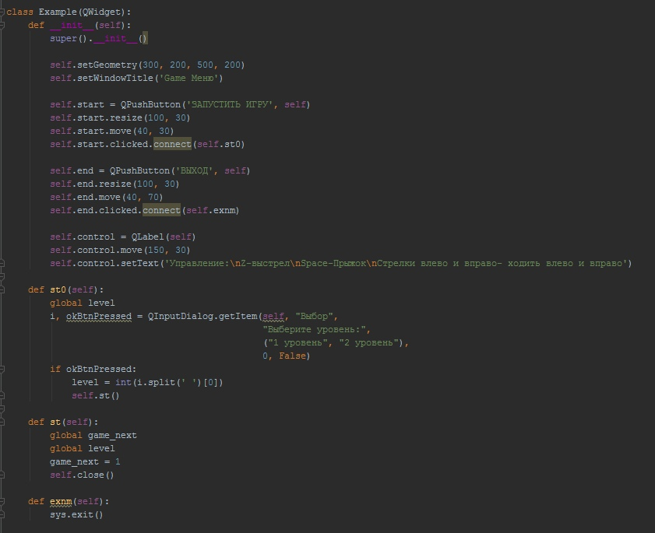
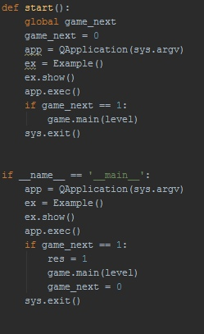
Menu_start()

Slide 9
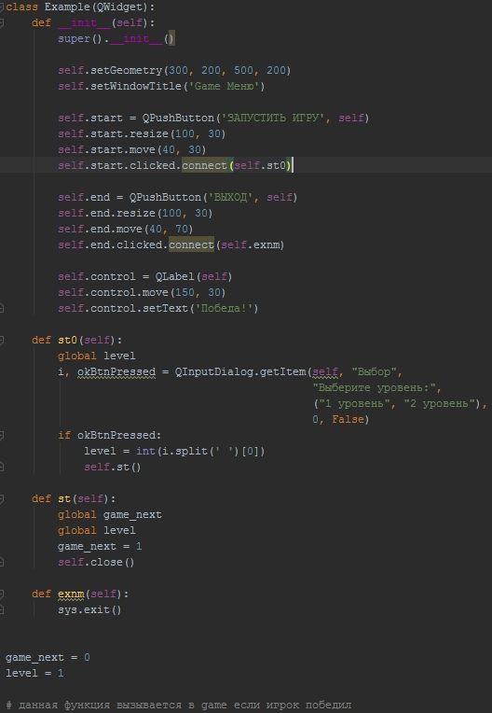
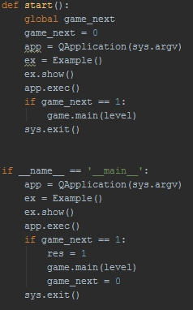
Menu_middle()
Данная программа создана, чтобы отображать меню после победы

Slide 10
Спасибо за внимание!

